Slide 1

신경망 구조
김영욱
Hello AI
Notes:
https://youtu.be/0r_QueHF3Qg

Slide 2
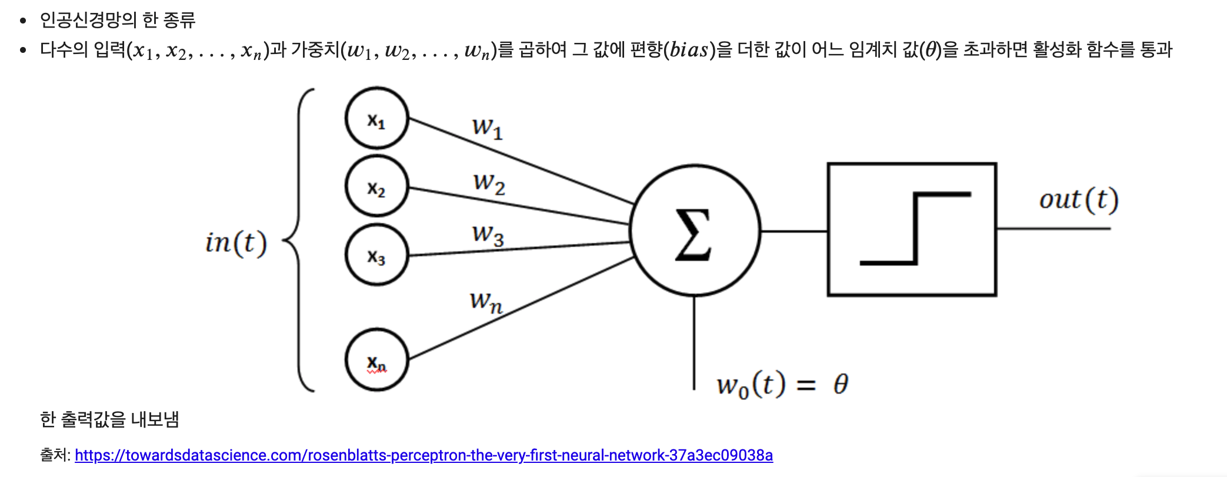
퍼셉트론

Slide 3
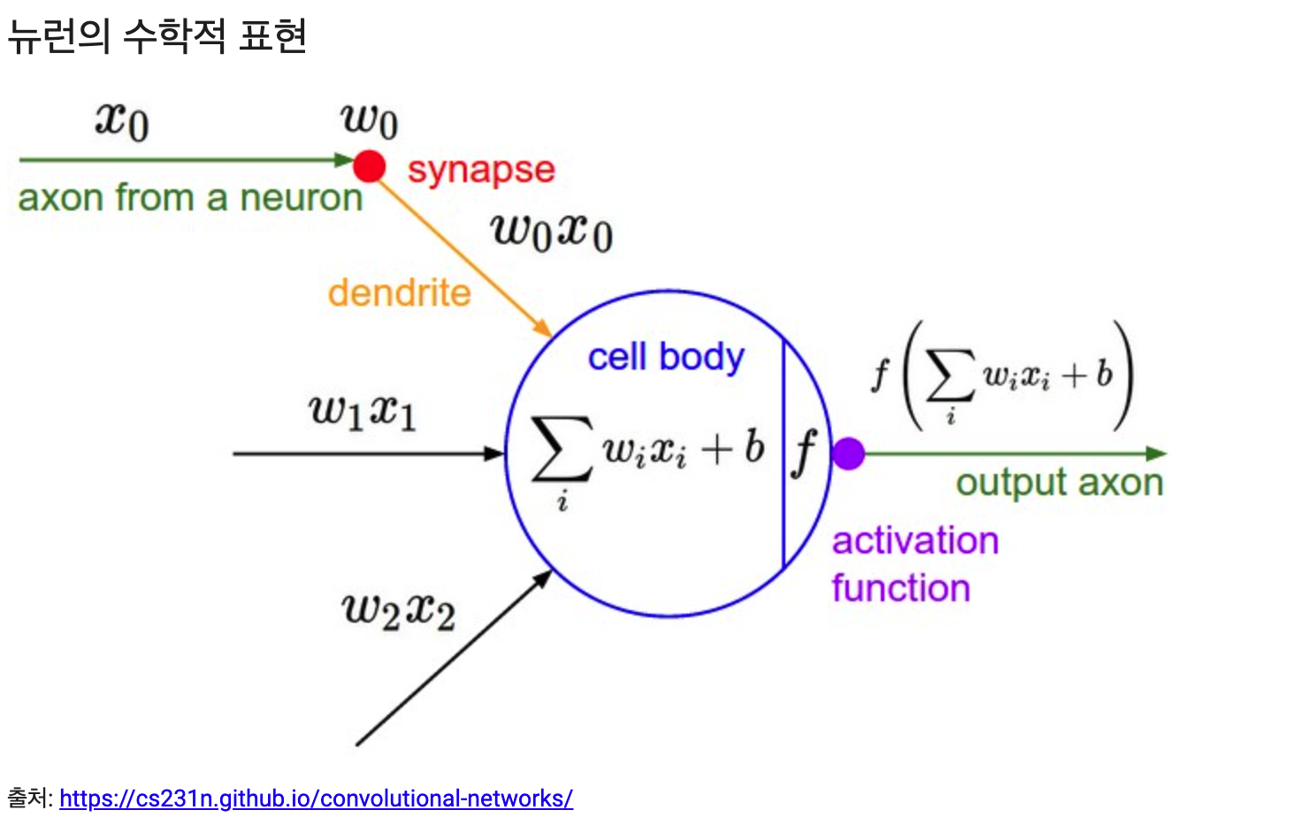

Slide 4
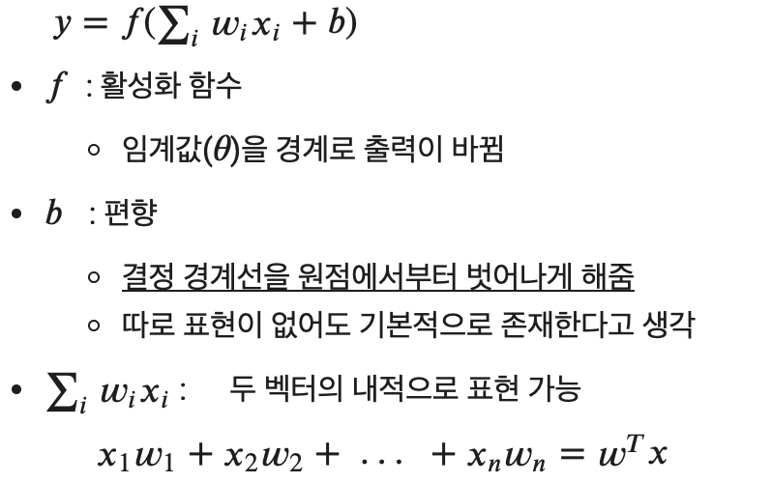

Slide 5
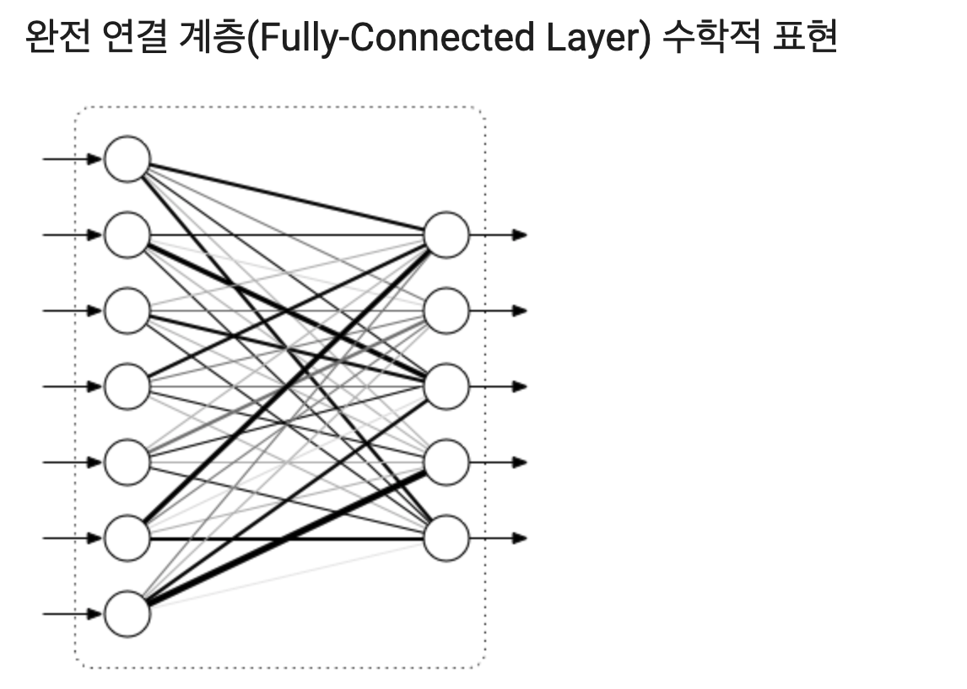
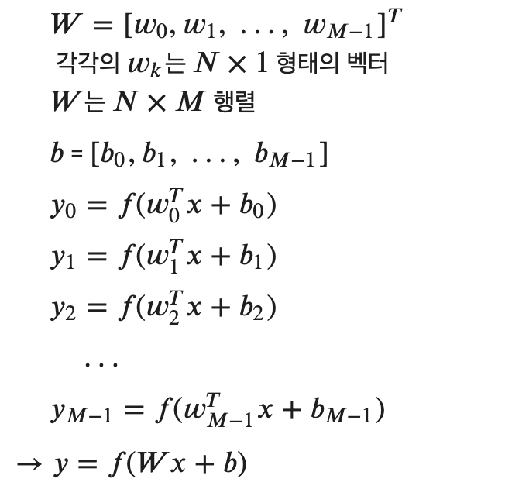

Slide 6
논리회로
논리 게이트(Logic Gates)
AND
OR
NOT
NAND
NOR

Slide 7
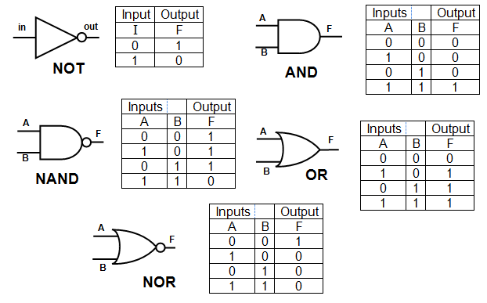

Slide 8
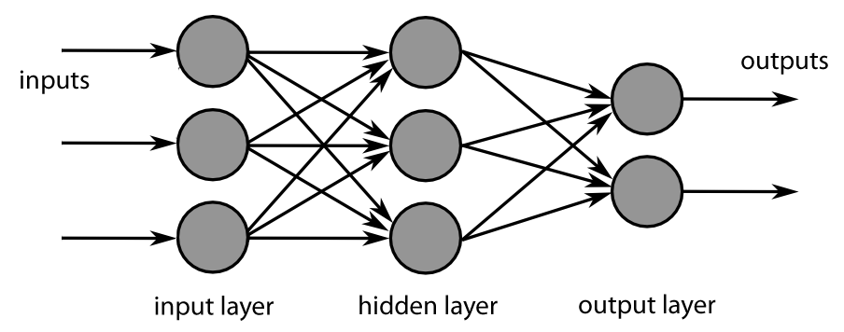
다층 퍼셉트론(Multi Layer Perceptron, MLP)

Slide 9
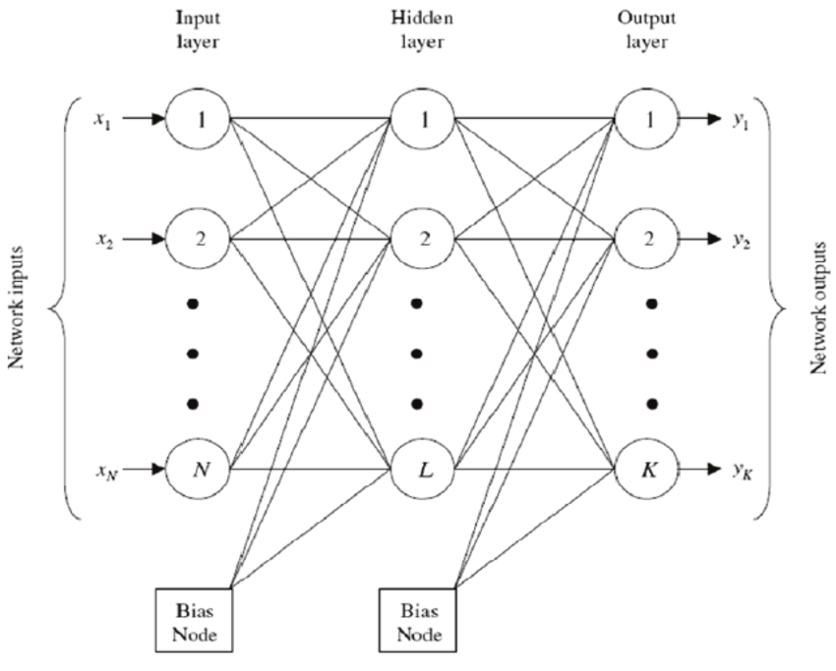
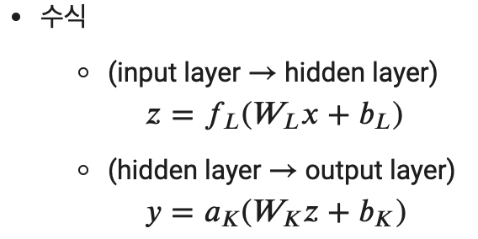
다층 퍼셉트론의 구성
입력층(input layer)
은닉층(hidden layer)
1개 이상 존재
보통 5개 이상 존재하면 Deep Neural Network라고 칭함
출력층(output layer)

Slide 10
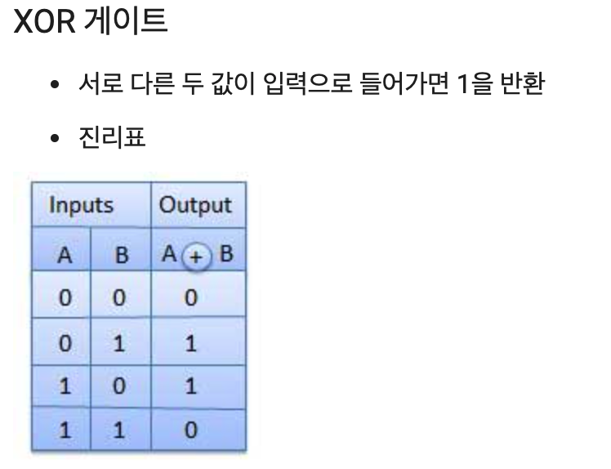

Slide 11
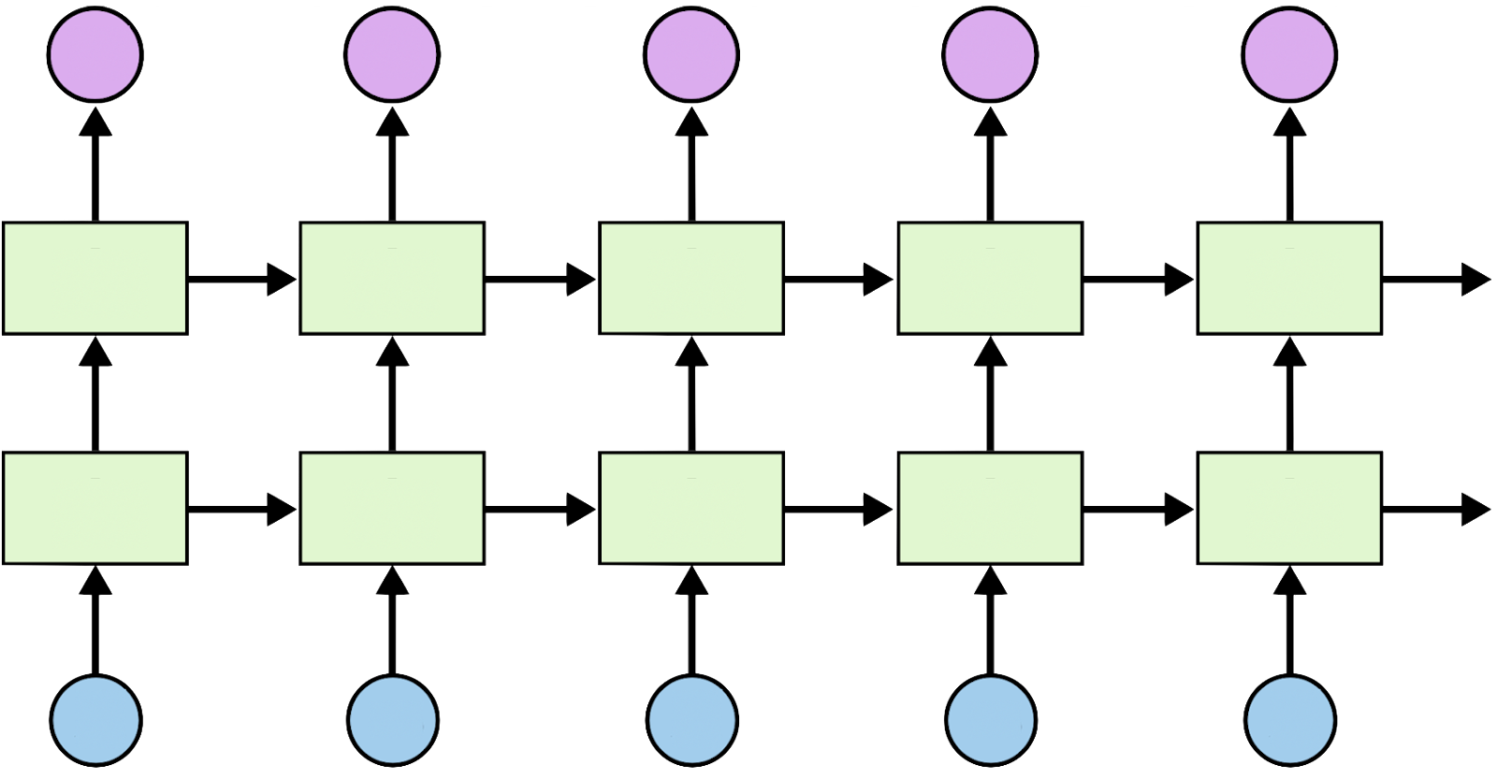
순환 신경망(Recurrent Neural Network, RNN)

Slide 12
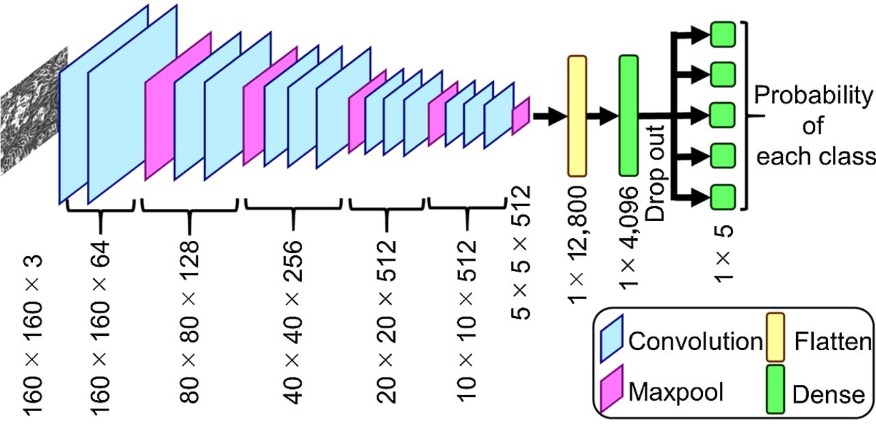
합성곱 신경망(Convolutional Neural Network, CNN)

Slide 13
활성화 함수(Activation Function)
입력 신호의 총합을 출력 신호로 변환하는 함수
활성화 함수에 따라 출력값이 결정
단층, 다층 퍼셉트론 모두 사용
대표적인 활성화 함수
Sigmoid
ReLU
tanh
Identity Function
Softmax
하나의 layer에서 다음 layer로 넘어갈 때는 항상 활성화 함수를 통과
[참고] 여러가지 활성화 함수

Slide 14
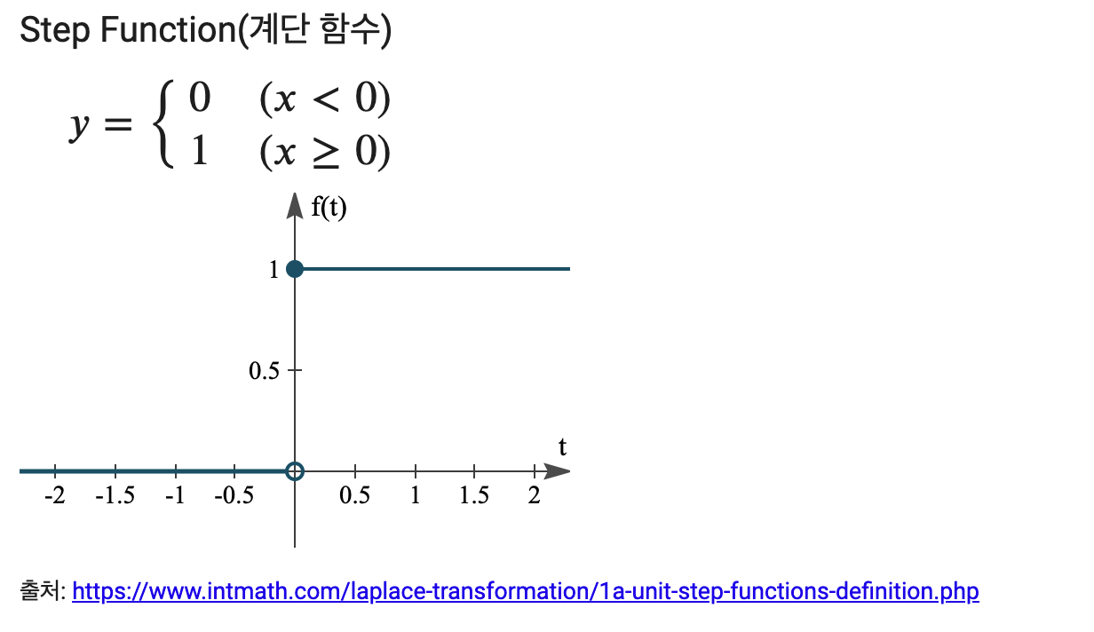

Slide 15
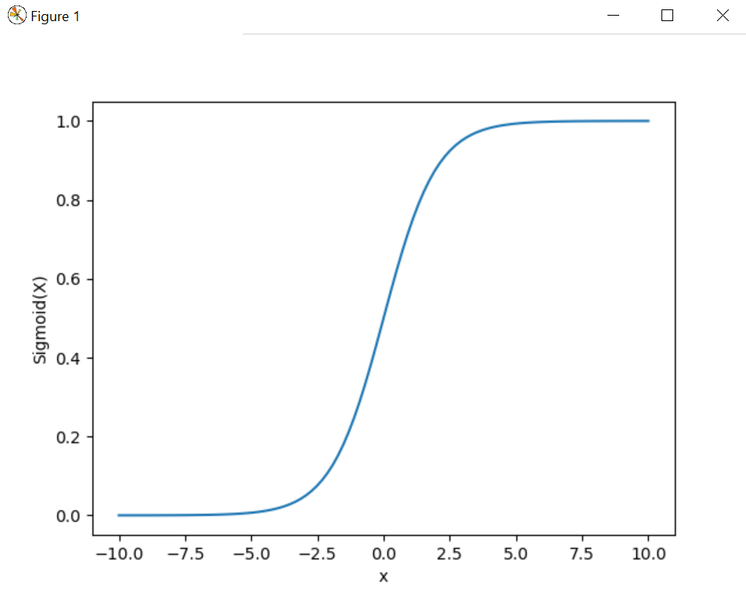
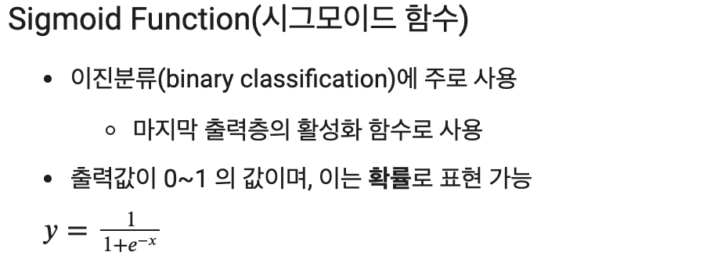

Slide 16
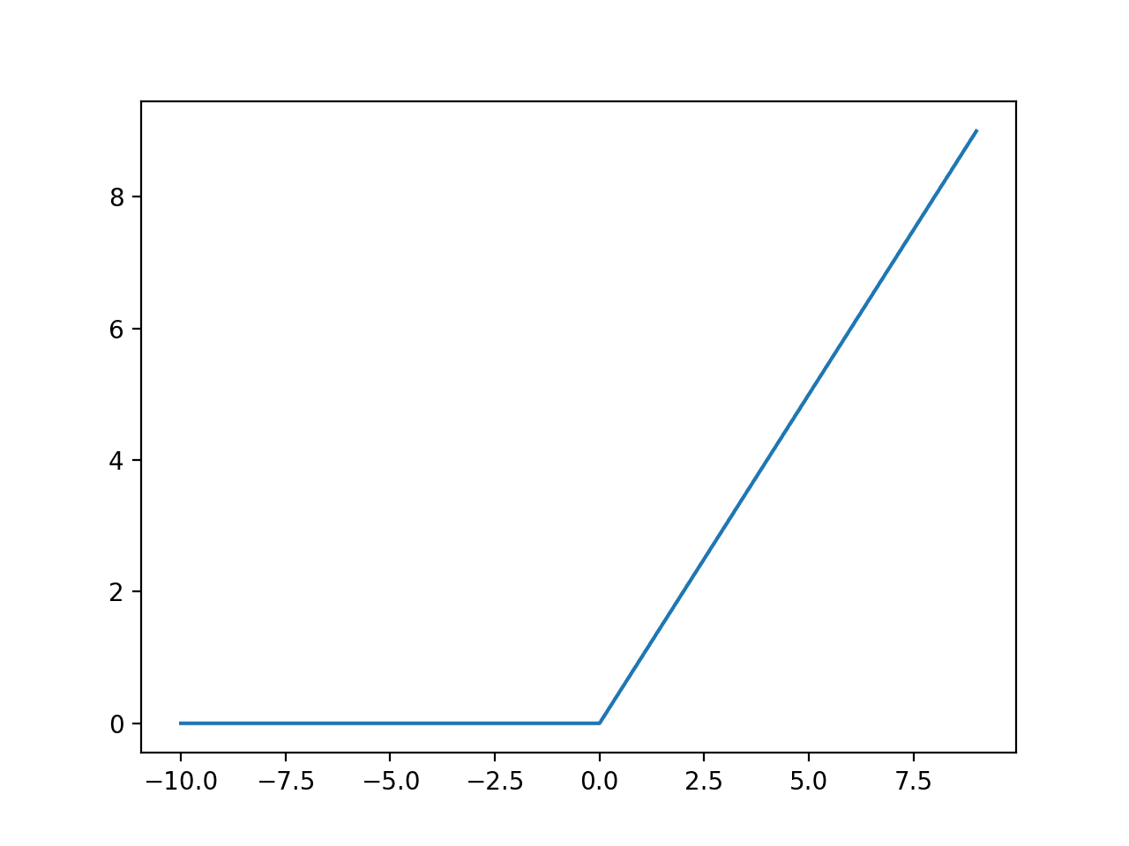
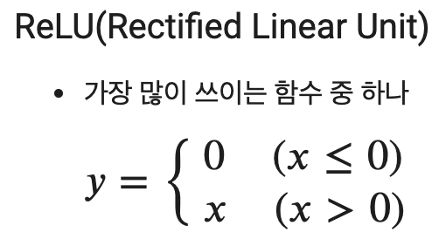

Slide 17
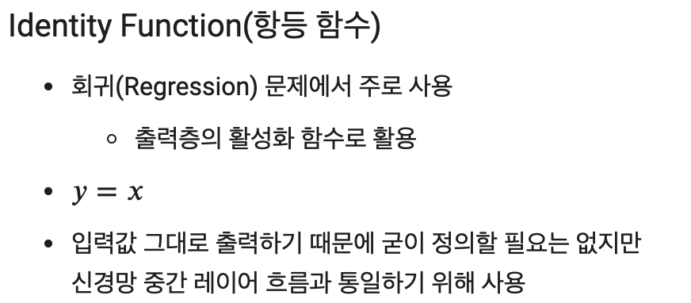
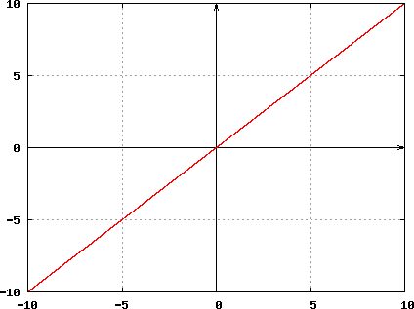

Slide 18
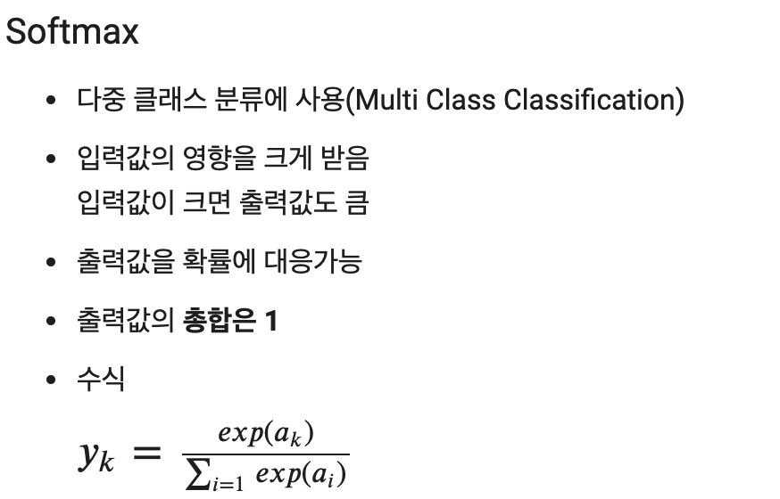
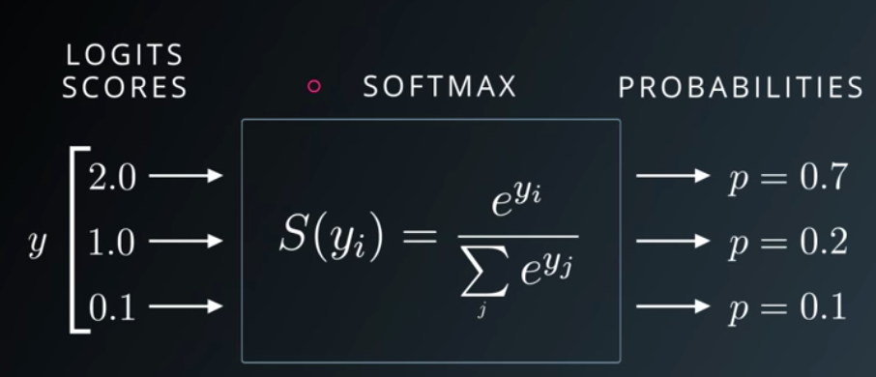

Slide 19
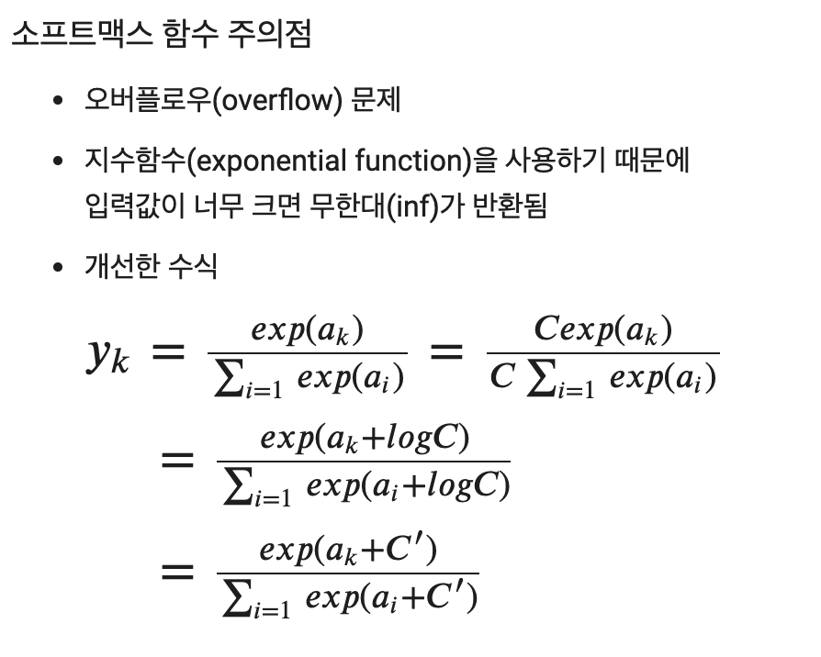

Slide 20
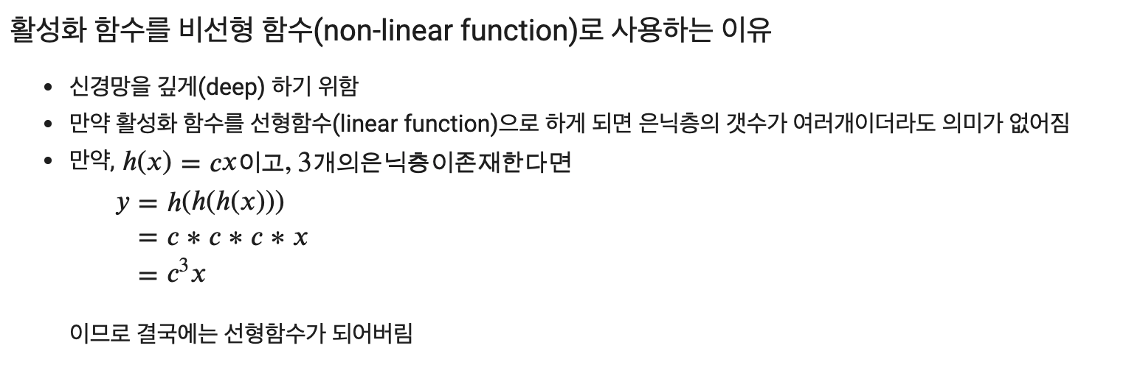

Slide 21
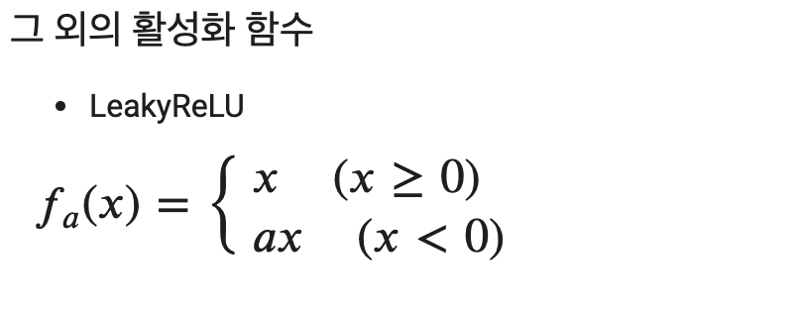
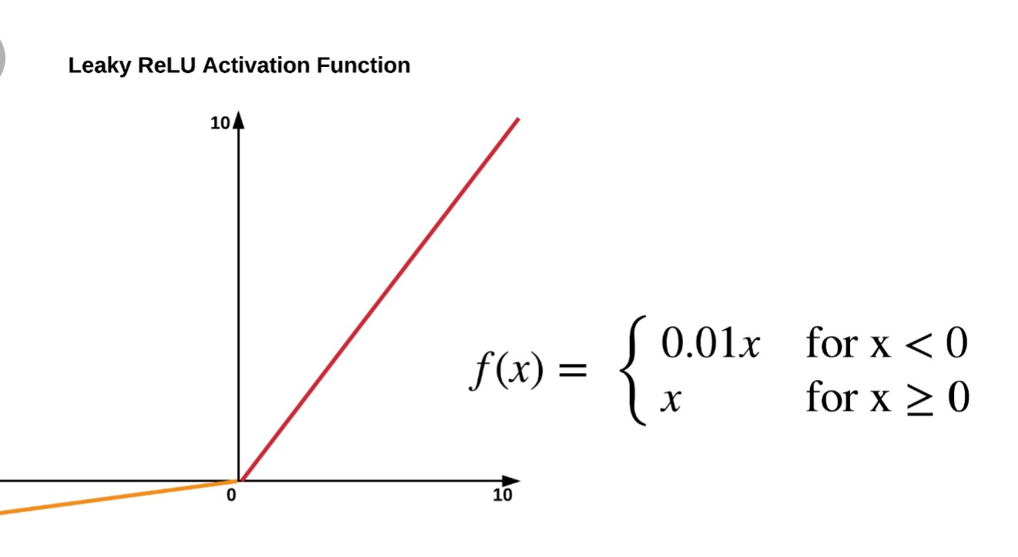

Slide 22
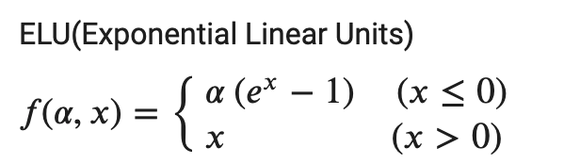
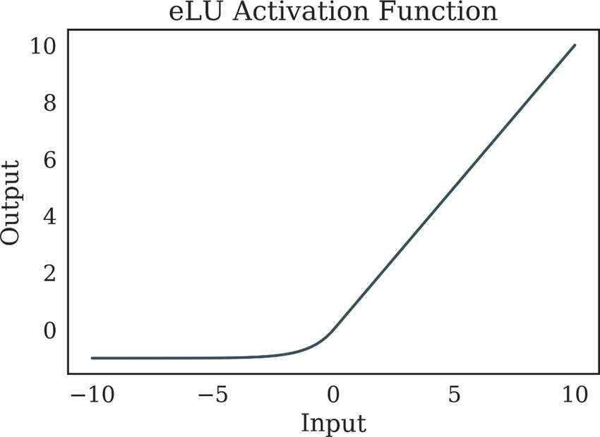

Slide 23
